Slide 1
Комплексна бакалаврська дипломна робота
Розробка мікропроцесорної системи багатоканальної комутації відеосигналів для кабельного телебачення. Частина 2: «Блок програмного керування відеокомутаторами.
Виконав: студент групи 1КІ-14СП
Коломієць Максим Олегович
Керівник: к.т.н., доц. кафедри ОТ
Крупельницький Леонід Віталійович

Slide 2
Мета роботи:
Розробка модуля керування відеокомутаторами для багатоканальної системи кабельного телебачення
«Timer-Com».
Робота виконувалась на базі науково-технічний центру «Аналого-цифрові системи» Вінницького національного технічного університету.

Slide 3
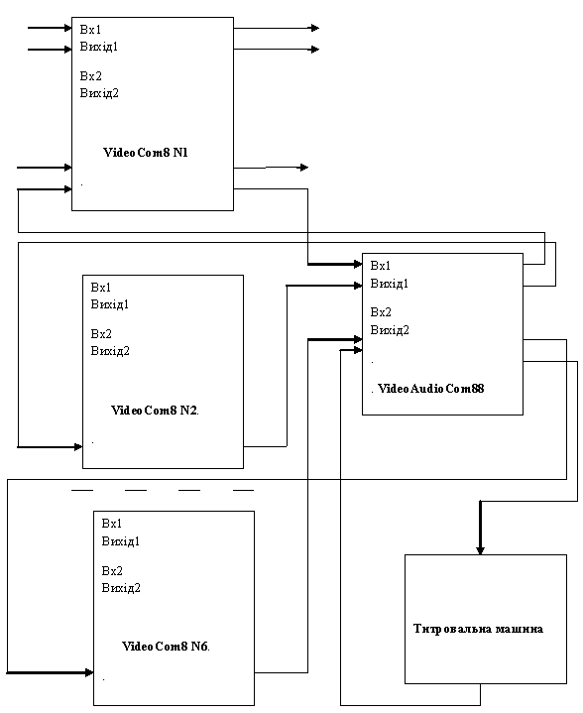
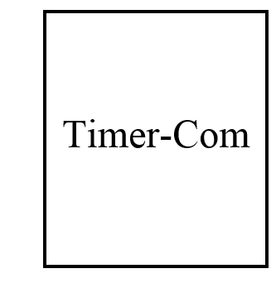
Використання Timer-Com в багатоканальній системі

Slide 4
Особливості «Timer-Com»
«Timer-Com» дозволяє задавати, зберігати і виконувати програму управління зі 100 команд. При програмуванні кожної команди задається час операції (години-хвилини-секунди, число / місяць або щодня) а також стан, в який необхідно перемкнути відповідний комутатор.
Виріб має вбудований незалежний годинник, точність ходу якого складає близько 1 с на добу, але точність може бути значно підвищена (до часток секунди) за рахунок синхронізації від супутникового GPS-приймача точного часу «Синхро-С1» (виробництво НТЦ «Аналого-цифрові системи ВНТУ») .
Команди управління задаються користувачем за допомогою вбудованих клавіатури і рідкокристалічного дисплея

Slide 5
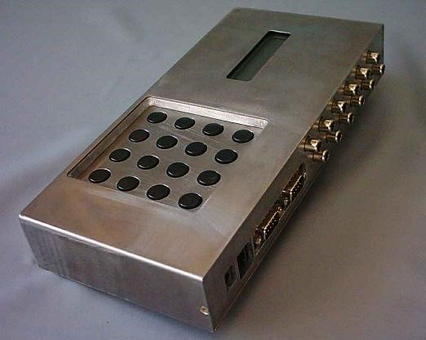
Зовнішній вигляд приладу «Timer-Com»

Slide 6
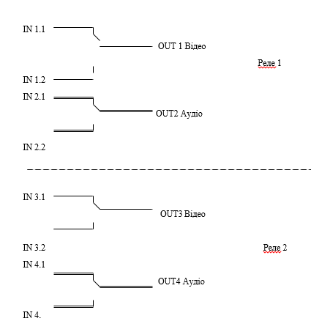
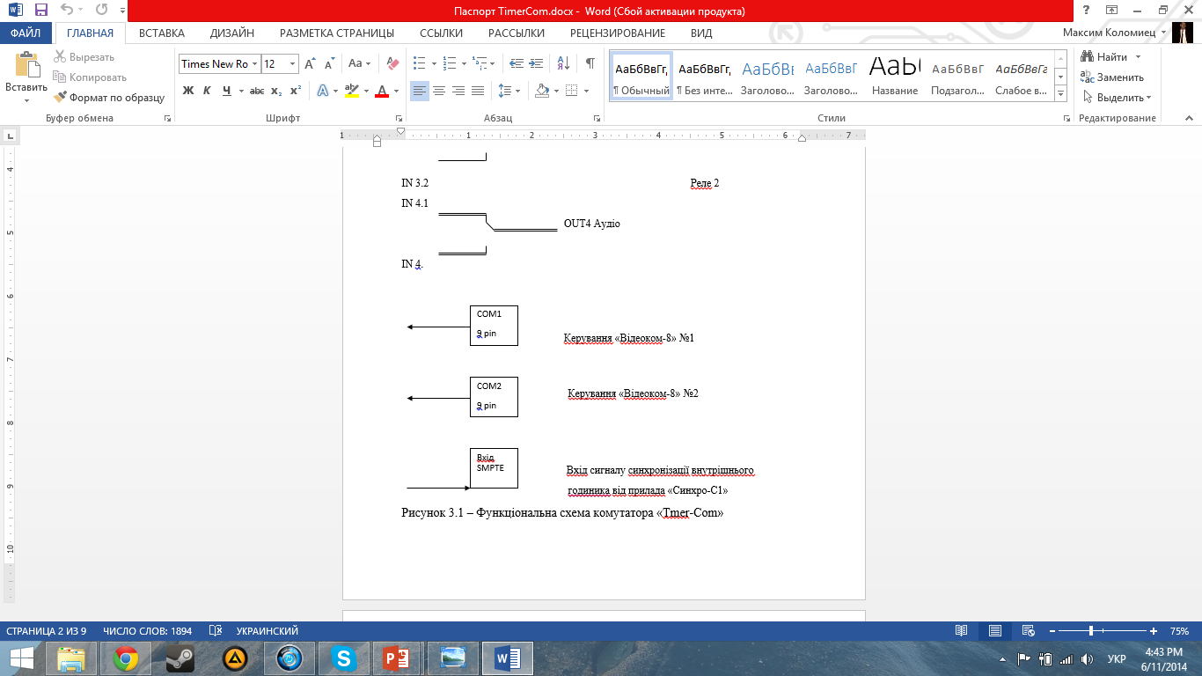
Структурна схема пристрою

Slide 7
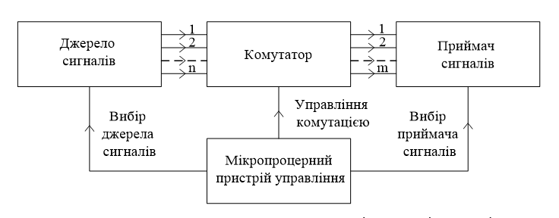
Структурна схема зв'язку джерел і приймачів сигналів через комутатор

Slide 8
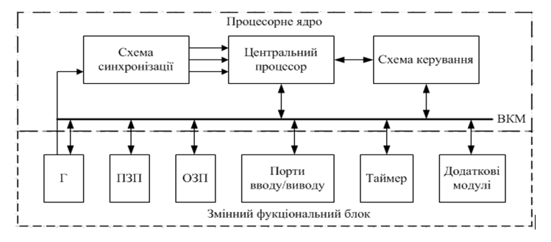
Модульна організація мікроконтролера

Slide 9
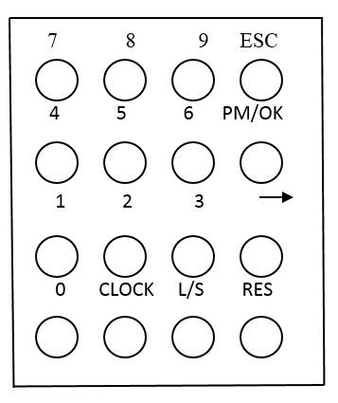
Клавіатура «Timer-com»
0-9 - цифрове поле;
ESC - скасування останньої введеної операції;
PM / OK - Programming mode / Okey - введення в режим програмування і клавіша введення;
- Клавіша перебору;
CLOCK - клавіша установки часу;
L / S - Load / Save - клавіша завантаження / розвантаження комбінації входів-виходів комутатора;
RES - клавіша скидання запрограмованих значень.
У блок також вбудована функція блокування клавіатури

Slide 10
Основні режими програмування «Timer-Com»:
Режим швидкої комутації відеокомутатора
Режим програмування
Встановлення поточних часу та дати
Завантаження / збереження комбынації входів / виходів з / відеокомутатор

Slide 11
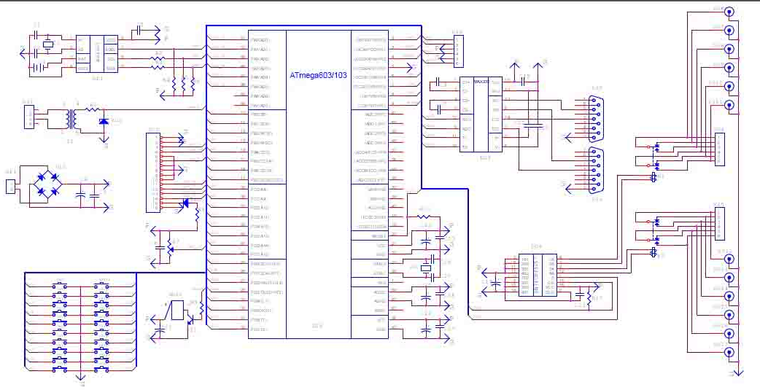
Електрична схема Timer-Com

Slide 12
Дякую за увагу!

